Slide 1

Estudio e implementación de técnicas de renderizado en tiempo real sobre un prototipo de motor gráfico
Alejandro Catalán Cebollada
Treball Fi de Grau en Enginyeria Informatica
Escola Superior Politècnica UPF
Any 2015
Director del treball: Javier Agenjo, Departament GTI

Slide 2
Resumen
Análisis de diferentes técnicas de renderizado en tiempo real e implementación de Deferred Shading sobre un engine WebGL.

Slide 3
Indice
Introducción
La Web
Graphics Pipeline
Forward Rendering
Deferred Rendering
WebGL
Engine Desarrollado
Diseño
Estructura
Resultados
Conclusiones

Slide 4
1. Introducción

Slide 5
Introducción
La gran evolución de los navegadores web nos permite renderizar imágenes 2D/3D.
2 subcampos dentro de la generación de imágenes:
Generación off-line: proceso mas elaborado y detallado.
Generación en tiempo real: a partir de un modelo 2D o 3D, utilizando la GPU para la mayoría de los cálculos.

Slide 6
Introducción
Motivación: estudiar diferentes técnicas de renderizado, y su rendimiento en WebGL sobre un engine desarrollado expresamente para el proyecto.
Background personal: gran interés por la Computación Gráfica y la Ingeniería de Videojuegos.

Slide 7
2. La Web

Slide 8
La Web
World Wide Web (WWW): conjunto de documentos y otros recursos interconectados.
Documentos web inicialmente estáticos formados por texto plano.
Con los años aparecieron lenguajes de programación, librerías y elementos que mejoraron las capacidades de la web.

Slide 9
La Web
HyperText Markup Language (HTML)
Cascading Style Sheets (CSS)
JavaScript
<canvas>
CSS3
WebGL

Slide 10
3. Graphics Pipeline

Slide 11
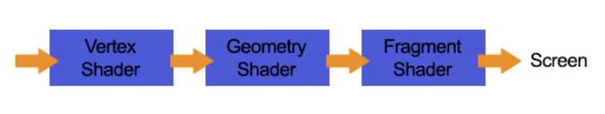
Graphics Pipeline
Con junto de pasos a realizar para transformar una escena 3D en una imagen 2D.

Slide 12
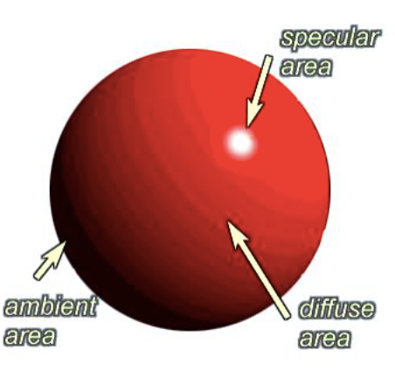
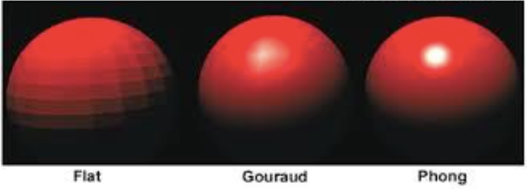
Graphics Pipeline
Modelos de Iluminación y Sombreado
Calculo de la intensidad de color de cada punto de la escena.
Tipos de luz:
Luz Direccional
Luz Posicional
Luz Focal
Modelo de iluminación de Phong: los objetos no emiten luz, solo reflejan la luz que les llega.
Sombreado: Se provee de un modelo de iluminación para la visualización de los polígonos del objeto.
Mostrar engine, 3 escenas con los 3 tipos de luces

Slide 13
Graphics Pipeline
Multiples Luces
Multipass Lighting: calcular iluminación de cada luz sobre el objeto y sumarla a la imagen real.
Varias luces por shader: el shader recibe la información de un grupo de luces para realizar el calculo de iluminación.
Lightmaps: estructura de datos precomputada que contiene el brillo de la superficie del objeto.

Slide 14
3.1 Forward Rendering

Slide 15
Forward Rendering
Técnica estándar mas utilizada por los engines gráficos.
O(N_fragmentos_geometria x L_luces)
Desventajas
+Luces +Objetos -> Gran caída de rendimiento
Repite trabajo en cada pasada
Trabajo inútil con polígonos ocluidos

Slide 16
3.2 Deferred Rendering

Slide 17
Deferred Rendering
Una primera pasada para generar el G-Buffer
Una segunda pasada para realizar el calculo de iluminación
O(N_fragmentos_geometria + L_luces)
Desventajas
Multiples render targets
Gran ancho de banda para gestionar los buffers
No hay transparencias
Anti-Aliasing generado por hardware
Solo un tipo de material

Slide 18
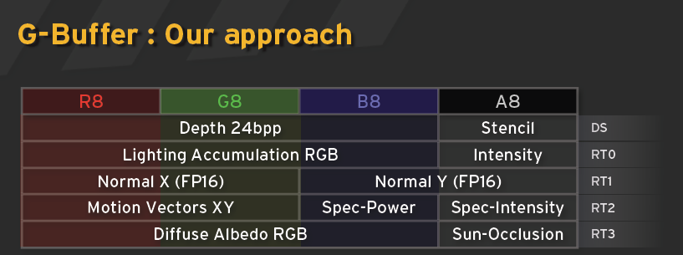
Deferred Rendering
G-Buffer

Slide 19
Deferred Rendering
Tipos de Deferred Rendering
Deferred Shading
Deferred Lighting/Light pre-pass
Inferred Rendering
Tiled Shading
Forward+

Slide 20
4. WebGL

Slide 21
WebGL
Web Graphics Library
API JavaScript para el render de gráficos 2D/3D
Basado en OpenGL ES 2.0, Shaders en GLSL
Integrado con la interfaz de Document Object Model (DOM) de HTML
Gestión de memoria automática gracias a JavaScript

Slide 22
WebGL
Ventajas
API basada en OpenGL, familiar y aceptado
Compatibilidad entre plataformas como entre navegadores
Integración con HTML
Gráficos 3D acelerados por hardware
Entorno de scripting JavaScript permite ejecutar y debugar sin tener que compilar y linkar código.
Desventajas
JavaScript es un lenguaje no tipado
No tiene Geometry Buffer, no tiene Geometry Shaders
No es capaz de gestionar buffers de indices 32 bits, no es capaz de tener buffers de mas de 65536 vertices, implica dividir el Vertex buffer para meshes grandes.

Slide 23
5. Engine Desarrollado

Slide 24
5.1. Diseño

Slide 25
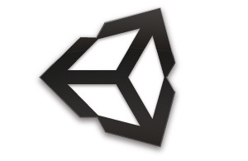

Diseño del Engine Desarrollado
El engine se desarrolla sobre un entorno web utilizando WebGL.
Nos permite una fácil ejecución y debug, sin depender de grandes IDE, sobre cualquier dispositivo con acceso a la web y desarrollado sobre cualquier bloc de notas.
Requerimientos del Engine basados en intentar emular las características de los grandes engines comerciales.

Slide 26
Diseño del Engine Desarrollado
G-Buffer

Slide 27
Diseño del Engine Desarrollado
G-Buffer

Slide 28
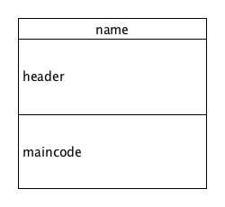
Diseño del Engine Desarrollado
MicroShader Manager

Slide 29
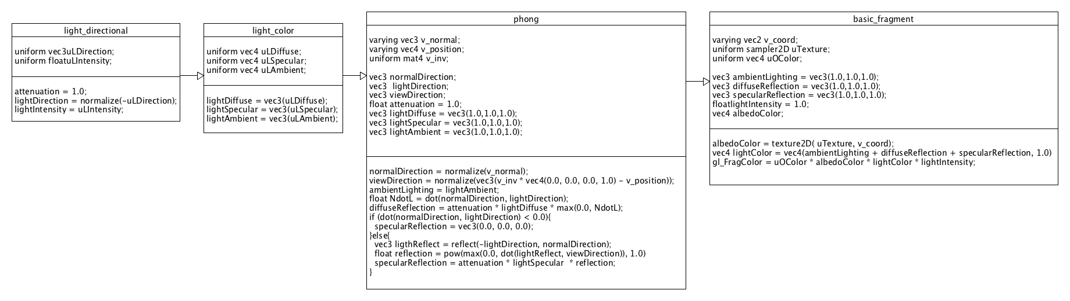
Diseño del Engine Desarrollado
MicroShader Manager

Slide 30
5.2. Estructura

Slide 31
Estructura del Engine Desarrollado
App: inicializa y pone en funcionamiento la aplicación, gestiona el bucle principal definiendo el comportamiento y guarda el objeto Scene.
Scene: contenedor de todos los objetos, gestiona la actualización y propagación de eventos a los objetos.
Renderer: gestiona la Pipeline, recibe los objetos, luces y cámara, y ejecuta las funciones de pintado Forward o Deferred según la configuración del Engine.

Slide 32
Estructura del Engine Desarrollado
GameObject + Components
Transform
ObjectRenderer
Light
Camera
KeyController, MouseController & RandomMovement

Slide 33
Estructura del Engine Desarrollado
MicroShaderManager: obtiene los fragmentos de shader de un XML y devuelve un shader completo.
GUI: crea un interfaz de usuario para la aplicación, para su fácil manejo.
Benchmark: provee a la escena de composiciones de objetos para poner a prueba el rendimiento.

Slide 34


